Slide 1
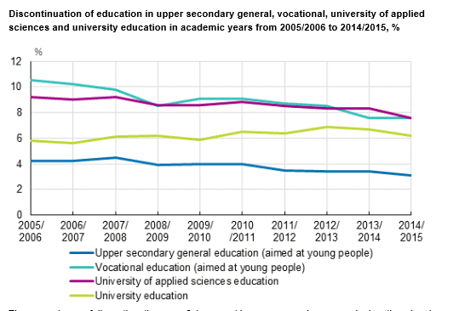
Discontinuation of education decreased in Finland

Slide 2
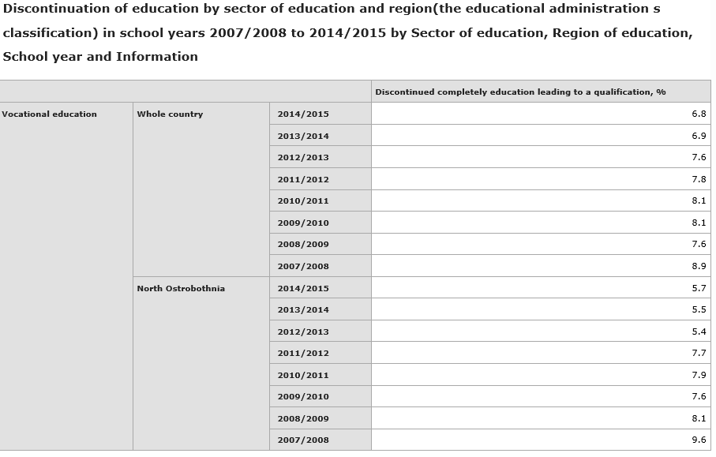

Slide 3
Drop out rate, vocational upper secondary qualification, Oulu unit and Luovi Vocational College

Slide 4
Drop out rate, vocational upper secondary qualification, all units in Luovi Vocational College
Drop out rate in a school year 2012-2017 % from students
 | 2012-13 | 2013-14 | 2014-15 | 2015-16 | 2016-17
Alavus | 0,0 % | 0,7 % | 0,7 % | 3,7 % | 2,2 %
Helsinki | 5,4 % | 2,1 % | 7,4 % | 8,1 % | 4,4 %
Liminka | 8,9 % | 10,0 % | 5,1 % | 6,6 % | 10,9 %
Liperi | 5,4 % | 4,1 % | 5,4 % | 5,3 % | 6,1 %
Muhos | 5,0 % | 11,8 % | 6,7 % | 8,7 % | 10,5 %
Oulu | 11,3 % | 14,3 % | 17,7 % | 12,4 % | 14,5 %
Tampere | 4,3 % | 10,4 % | 8,3 % | 11,8 % | 6,3 %
Luovi in all | 7,1 % | 9,4 % | 9,6 % | 8,9 % | 9,4 %

Slide 5
Drop out reasons, vocational upper secondary qualification, all units in Luovi Vocational College Huom. Syyluokitus Primuksessa on lukuvuosien varrella muuttunut. Eron syiden vertailu eri vuosien kesken on siksi hieman ongelmallista

Slide 6
Drop out reasons in Oulu unit School year 2015-2017

